Slide 1

일반(기관추천) 특별공급 안내문
1. 공급내역
공급위치 : 경기도 여주시 현암동 281-1번지 일원
공급규모 및 내역 : 지하2층, 지상23층 / 아파트 7개동 및 부대복리시설
공급세대 : 총 526세대 (일반 기관추천 특별공급 52세대 포함)
연면적 : 79,365.9322㎡
● 특별공급 대상세대 (기관추천)
주택형 | 공급면적(㎡) | 전용면적(㎡) | 일반공급세대 | 특별공급 (기관추천) | 비고
84A | 107.9091 | 84.9804 | 392 | 39
84B | 108.6913 | 84.9884 | 134 | 13
계 |  |  | 526 | 52
※ 입주자 모집공고 승인 전으로 면적 및 공급세대수가 다소 변경 될 수 있음.
2. 특별공급 신청일정 및 방법
● 신청 및 당첨자 선정 일시.장소
구 분 | 일 시 | 계약체결 | 장 소
특별공급 인터넷 신청 | 2018. 07. 03 (화) (08:00~17:30) (예정) | 2018. 07.23(월)~25(수) (예정) | APT2you 인터넷접수
특별공급 현장 접수 | 2018. 07. 03(화) (10:00~14:00) (예정) 취약계층(노인,장애인) 청약서류 접수 |  | 당사 견본주택
특별공급 당첨자 선정 | 2018. 07. 12 (목) (예정) |  | APT2you 및 당사 견본주택
특별공급 서류 제출 | 2018. 07. 13 (금)~22(일) (예정) |  | 당사 견본주택
* 상기 일정은 변경될 수 있으니 자세한 사항은 반드시 입주자 모집공고를 참조하기 바람
□ 신청방법 – 특별공급 대상으로 해당 기관장의 추천을 받으신 분이 해당 청약신청 일시에 APT2you 인터넷
을 통해 청약신청 하여야 합니다.
※ 당첨자 선정(공고)유의사항
◆ 개별 통지는 하지 않으며 당첨자 명단에 대한 전화문의는 응답하지 않습니다.
◆ 사업주체는 특별공급의 입주자 선정 및 건수만을 금융결제원에 통지하며, 동.호는 일반공급 당첨자와 함께 금융결제원
입주자선정 프로그램으로 배정합니다.( 동ㆍ호 배정 결과는 일반공급 당첨자와 함께 공고할 예정임)
◆ 주택공급에 관한 규칙 제50조 제5항의 특별공급 입주자 선정업무 중 동.호수 배정업무를 추첨기관
(전산관리지정기관)에서 수행하므로 특별공급 당첨자 선정일시와 동.호수 배정결과 발표 일시가 상이 합니다.)

Slide 2
● 특별공급 신청자격 및 유의사항
□ 신청자격
◆ 과거 재당첨제한 주택(분양가상한제 적용주택, 분양전환공공임대주택, 이전 기관 종사자 특별공급 등) 또는
“청약 조정대상지역”에서 당첨된 자 및 세대에 속한자(배우자 또는 주민등록이 분리된 배우자 및 배우자와 동일
한 세대를 이루고 있는 세대원)는 재당첨 제한기간 미경과시 특별공급 청약 불가
◆ 최초 입주자 모집공고일(2018년 06월 28일 예정) 현재 무주택세대구성원으로서 주택공급에 관한 규칙
제 36조에 해당하는( 국가보훈대상자, 장애인. 군인, 중소기업근로자,북한이탈주민 등)
특별공급 대상으로 해당 기관장의 추천을 받으신 분
◆ 특별공급 주택을 분양 받고자하는 자는 최초 입주자모집공고일(2018년 06월 28일 예정) 현재 아래 어느 하나
에 해당하는 청약통장 가입요건을 갖추어야함 ( 유공자, 장애인 제외)
▷ 각 주택형에 신청 가능한 청약예금에 가입하여 6개월이 경과한 자로서 신청하고자 하는 각 주택형에 신청가능한 청약예금 지역별 예치금액 이상을 납입한 자
▷ 청약부금에 가입하여 6개월이 경과되고, 매월 약정납입일에 월납입금을 납입하여 85㎡ 이하 주택형에 신청가능한 청약예금 지역별 예치금액 이상을 납입한 자
▷ 주택청약종합저축에 가입하여 6개월이 된 자 중 모집공고일 현재 (2018년 06월 28일 예정) 잔액이 해당 주택에 신청 가능한 청약예금 지역별,면적별
예치금액 이상인 자
□ 유의사항
◆ 1세대 내 무주택세대구성원 중 1인만 신청가능하며, 신청자 및 그 세대원(부부포함)이 각각 청약신청하여 중복당첨될
경우 모두 부적격 당첨으로 당첨이 취소됨.(당첨자 명단관리, 계약체결 불가, 입주자저축 효력 상실 및 재사용 불가)
◆ 특별공급은 한 차례에 한정하여 1세대 1주택의 기준으로 주택을 특별 공급함.
(단, 「주택공급에관한규칙」 제36조 제1호에 해당하는 경우는 제외)
◆ “무주택세대구성원”이란 세대주 또는 세대원(다음 각 항목의 사람을 포함한다) 전원이 주택을 소유하고 있지 아니한
세대의 세대주 및 세대원을 말함.
(「주택공급에관한규칙」제2조 제4호)
가. 주택공급을 신청하려는 세대주 또는 세대원의 배우자로서 해당 세대주 또는 세대원과 동일한 세대별 주민등록표 상에 등재되어 있지 아니한 사람
나. 주택공급을 신청하려는 세대주 또는 세대원의 직계존·비속으로서 가목의 배우자와 동일한 세대를 이루고 있는 사람
다. 주택공급을 신청하려는 세대원(세대주의 직계비속인 세대원에 한정한다)의 배우자로서 해당 세대원과 동일한 세대를 이루고 있는 사람
라. 주택공급을 신청하려는 세대원의 직계존속으로서 해당 세대원과 동일한 세대를 이루고 있는 사람
◆ 특별공급 신청자는 일반공급 신청이 가능하나 특별공급당첨자로 선정되면 해당 특별공급만 당첨으로 인정하며,
일반공급 청약신청은 무효처리 함.
◆ 특별공급 당첨자는 일반공급 신청이 불가하며, 특별공급 신청 미달시 잔여물량을 일반공급으로 전환하고, 특별공급
물량에 대해서는 별도의 예비당첨자를 선정하지 않음.
◆ 부적격된 특별공급주택 및 미계약 또는 계약 해제 또는 해지된 특별공급주택은 일반공급 예비당첨자에게 공급됨.
◆ 당첨자로 선정된 이후 공급계약을 체결하지 아니한 경우 당첨자로 보며(1회 특별공급 간주), 해당 구비서류 미비시
계약체결 후라도 계약이 해제될 수 있음.
◆ 청약시 신청자의 착오로 인한 잘못된 신청에 대해서는 수정접수가 불가하며, 이에 대한 책임은 청약신청자에게
있으므로 유의 바람.(신청이 접수된 서류는 반환하지 아니함)
◆ 기재사항이 사실과 다르거나 기재내용을 검색 또는 확인결과 평점요소 자격이 다르거나 무주택기간이 상이할 경우,
유주택자로 판명될 경우에는 분양계약 체결이후라도 당첨취소 및 계약해제는 물론 관련법령에 의거 처벌되므로
유의하시기 바라며, 계약해제시 계약금 납부금액에 대한 별도의 이자는 지급되지 않음.
◆ 과거 특별공급에 당첨된 사실이 있는 자 및 그 세대에 속하는 자는 신청할 수 없음.
◆ 「주택공급에 관한 규칙」제51조에 따라 입주자 모집공고일 (2018년 6월 28일 예정) 현재 당첨자 또는 그 세대에
속한 자가 만65세 이상인 자 또는 「장애인복지법」 제32조에 따라 장애인 등록증이 발급된 자 또는 미성년자인 세명
이상의 자녀를 둔자 일 경우 주택공급신청(특별 및 일반공급)시 최하층의 주택배정을 희망할 때 해당 최하층을 우선
배정됨. 최하층 우선배정시 다자녀가구와 고령자 또는 장애인세대가 경쟁이 발생할경우 고령자 또는 장애인세대에
우선 배정함. [단, 1층이 없는 주택형은 최저층을 우선배정 할 수 있으며, 신청자가 많은 경우 다른 층을 배정받을 수
있고, 적은 경우에는 미신청자 (우선배정 신청 비대상자 포함)에게도 1층이 배정될 수 있음]
◆ 「주택공급에관한규칙」제55조에 의하여 과거 특별공급을 받은 자 및 그 세대에 속한 자는 특별공급 신청불가.
(특별공급은 1회에 한하여 공급함)
◆ 신청자의 착오로 인하여 잘못 접수된 청약신청분의 당첨으로 인한 당첨취소 및 부적격 결과는 신청자 본인의 책임.

Slide 3
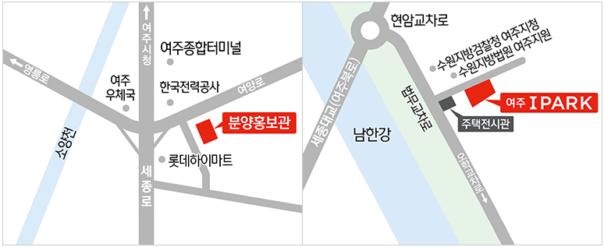
● 특별공급 구비서류
구분 | 서류유형 |  | 해당서류 | 발급 기준 | 추가서류 제출대상 및 유의사항
 | 필수 | 추가 (해당자)
공통서류 | O |  | 특별공급신청서, 개인정보활용동의서 /무주택서약서 |  | 당사 견본주택에 비치,무주택 입증서류(무주택 서약서로 대체)
 | O |  | 인감증명서 | 본인 | 또는 본인서명사실확인서 / 용도 : 주택공급신청용(본인 발급용)
 | O |  | 인감도장 |  | 본인서명 사실확인서 또는 외국인이 인증된 서명으로 공급 신청시는 제출 생략
 | O |  | 신분증 | 본인 | 주민등록증, 운전면허증, 여권
 | O |  | 주민등록표등본 | 본인 | 주민등록번호(세대원 포함), 세대구성사유 및 일자, 세대주 및 세대주와의 관계 포함하여 발급요망
 | O |  | 주민등록표초본 | 본인 | 주민등록번호(세대원 포함),주소변동 사항(인정받고자하는 기간 포함).세대주와의 관계 포함하여 발급요망
 |  | O | 주민등록표등본 | 배우자 | 주민등록표등본상 배우자가 분리된 경우 제출(상기 등본발급시 유의사항에 따라 발급 바람)
 | O |  | 청약통장순위 (가입)확인서 | 본인 | 청약통장 가입은행으로부터 순위(가입)내역 발급 또는 주택청약 서비스 APT2you 홈페이지에서 청약통장 순위(가입)확인서 발급 (단 국가유공자, 장애인, 철거민 특별공급 신청자 제외)
 | O | O | 가족관계증명서 | 본인 | 배우자 분리세대 등 주민등록표등본상에 배우자 유무확인이 불가한 경우
기관추천 (일반) 특별공급 | O |  | 해당 기관장의 추천서 또는 인정서 | 본인 | 주택공급에 관한 규칙 제36조에 의거 해당 기관장의 추천서 또는 인정서
제3자 대리인 신청시 추가사항 | O |  | 인감증명서 | 청약자 | 또는 본인서명사실확인서 / 용도 : 주택공급신청 위임용, 단 외국인인 경우 본국 관공서의 증명(서명인증서)이나 이에 관한 공정증서
 | O |  | 인감도장 | 청약자 | 외국인이 인증된 서명으로 공급신청 위임시는 제출 생략
 | O |  | 위임장 | 청약자 | 청약자의 인감도장 날인, 견본주택에 비치
 | O |  | 주민등록증 | 대리인 | 재외동포는 국내거소신고증, 외국인은 외국인등록증
 | O |  | 인장 | 대리인
※ 상기 제 증명서류는 최초 입주자모집공고일(2018년 06월 28일 예정) 이후 발행분에 한하며, 상기 구비 사항이 완비된 경우에 한하여 접수합니다.
(단,변경이 있을 경우 변경서류 제출) 예정
※ 신청자의 착오로 인하여 잘못 접수된 청약신청분의 당첨으로 인한 당첨취소 및 부적격 결과는 신청자 본인의 책임입니다.
※ 주민등록표 등.초본 발급 시 “세대주 성명 및 관계”를 생략하여 발급하고 있으니 세대주 기간 산정, 배우자 관계 확인 등이 필요한 경우 반드시 ”세대주
성명 및 관계”에 대 한 표기를 요청하여 발급받으시기 바랍니다.
● M/H위치 / 홍보관 및 기타문의
- 시행 : 케이엘 개발주식회사 / 시공 : 현대산업개발 주식회사
- 견본주택 사이버모델하우스 : http://www.i-park.com/yeoju/
- 모델하우스 및 홍보관 위치 : 경기도 여주시 현암동 644-3번지 / 경기도 여주시 홍문동 251-3번지 농민마트2F
- 분양문의 : 031) 882-8577

Slide 4

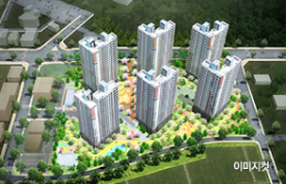
■ 참고자료
□ 투시도 및 조감도
* 상기 이미지는 소비자의 이해를 돕기 위한 것으로 실제와 상이 할 수 있습니다.

Slide 5
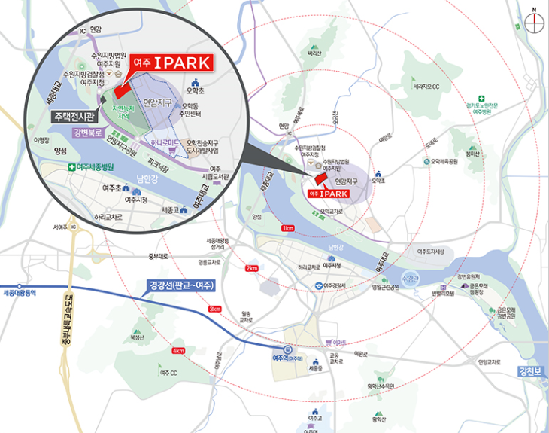
■ 참고자료
□ 광역위치도
* 상기 이미지는 소비자의 이해를 돕기 위한 것으로 실제와 상이 할 수 있습니다.

